Slide 1
«БЫСТРЕЕ, ВЫШЕ, СИЛЬНЕЕ!»
девиз олимпийских игр

Slide 2
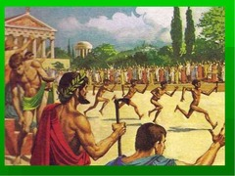
С древних времен люди соревновались между собой. В древней Греции существовало наибольшее разнообразие видов спорта.

Slide 3
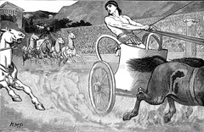
С 776 года д. н. э. начали проводиться Олимпийские игры». Основными видами являлись: борьба, бег, метание диска и состязания на колесницах. «Олимпийские игры сохранились и проводятся
по сей день и являются главными международными
соревнованиями.

Slide 4
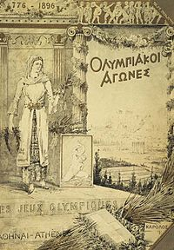
Олимпийские игры
Олимпийские игры — крупнейшие международные комплексные спортивные соревнования, которые проводятся каждые четыре года.
Традиция, существовавшая в Древней Греции, была возрождена в конце XIX века французским общественным деятелем Пьером де Кубертеном. Олимпийские игры, известные также как Летние Олимпийские игры, проводились каждые четыре года, начиная с 1896, за исключением лет, пришедшихся на мировые войны. В 1924 году были учреждены Зимние Олимпийские игры, которые первоначально проводились в тот же год, что и летние. Однако начиная с 1994 года, время проведения зимних Олимпийских игр сдвинуто на два года относительно времени проведения летних игр.
Плакат первых Олимпийских игр

Slide 5
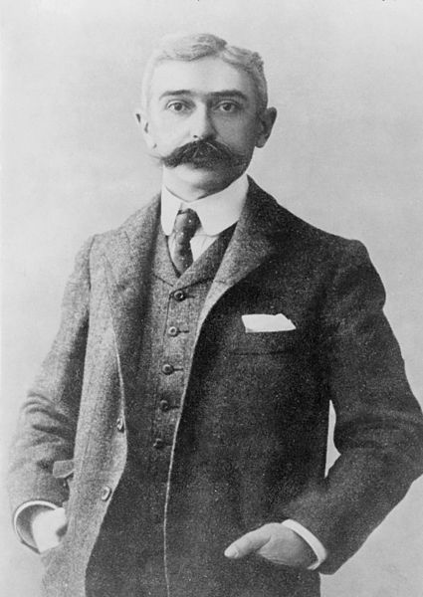
Барон Пьер де Кубертен как возродитель Олимпийских игр
В 1766, в результате археологических раскопок в Олимпии, были обнаружены спортивные и храмовые сооружения Французский барон Пьер де Кубертен , осмысливая впоследствии вклад Франции, сказал: «Германия раскопала то, что осталось от древней Олимпии. Почему Франция не может восстановить старое величие?».
На конгрессе, проведённом 16-23 июня 1894 года в Сорбонне, он представил свои мысли и идеи международной публике. В последний день конгресса было принято решение о том, что первые Олимпийские Игры современности должны состояться в 1896 году в Афинах, в стране-родоначальнице Игр — Греции. Чтобы организовать проведение Игр, был основан Международный олимпийский комитет(МОК). Первым президентом Комитета стал грек Деметриус Викелас, который был президентом до окончания I Олимпийских Игр 1896 года. Генеральным секретарём стал барон Пьер де Кубертен.
Первые Игры современности прошли с большим успехом. МОК ввёл ротацию между разными государствами, чтобы каждые 4 года Игры меняли место проведения но дальше Европы не уходили по техническим причинам.
Барон Пьер де Кубертен (1863-1937)

Slide 6
Паралимпийские игры
Паралимпийские игры — международные спортивные соревнования для людей с ограниченными возможностями (кроме инвалидов по слуху). Традиционно проводятся после главных Олимпийских игр, а начиная с 1988 — на тех же спортивных объектах; в 2001 эта практика закреплена соглашением между МОК и Международным паралимпийским комитетом (МПК). Летние паралимпийские игры проводятся с 1960, а зимние паралимпийские игры — с 1976.
Возникновение видов спорта, в которых могут участвовать инвалиды, связывают с именем английского нейрохирурга Людвига Гуттмана ,(который, преодолевая вековые стереотипы по отношению к людям с физическими недостатками, ввёл спорт в процесс реабилитации больных с повреждениями спинного мозга. Он на практике доказал, что спорт для людей с физическими недостатками создаёт условия для успешной жизнедеятельности, восстанавливает психическое равновесие, позволяет вернуться к полноценной жизни независимо от физических недостатков, укрепляет физическую силу, необходимую для того, чтобы управляться с инвалидной коляской.
Эмблема паралимпийских игр

Slide 7
Мы и спорт!
Из интервью с тренерами олимпийских чемпионов:
-Мы радуемся каждому результату наших учеников,но каждый выигрыш не может быть случайным. Это требует серьезной работы. Подготовки к соревнованиям занимает долгое время.
Мы считаем,что чем больше тренируется человек над собой, тем больше шанс выиграть в соревновании.

